Slide 1
Урок 15 «Икона
Выполнила :
Янковская Ирина Васильевна.
Учитель ГБОУ СОШ № 1133

Slide 2
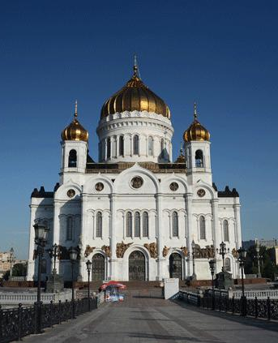
Проверка домашнего задания
Что называем храмом? Повторение устройства православного храма. Для чего люди приходят в храм?
Что такое благословение? Расскажите известные вам правила поведения в храме.
Что такое иконостас, какие иконы всегда присутствуют в иконостасе?

Slide 3
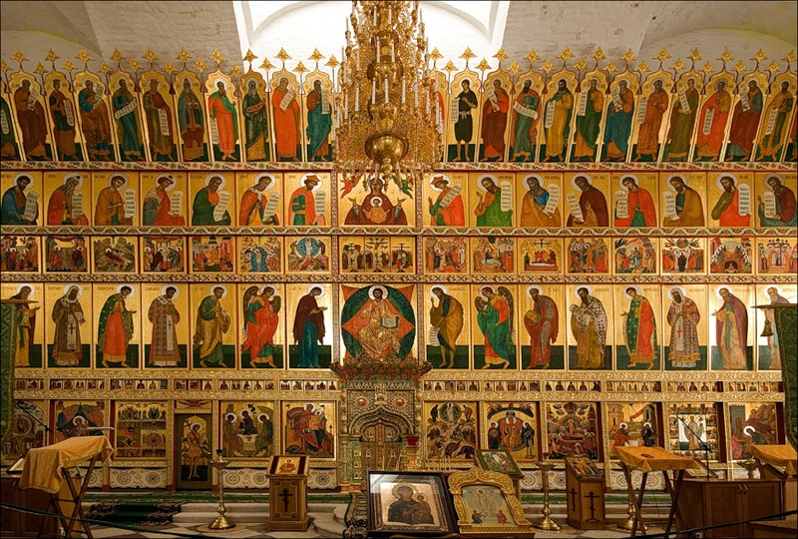
Иконостас

Slide 4
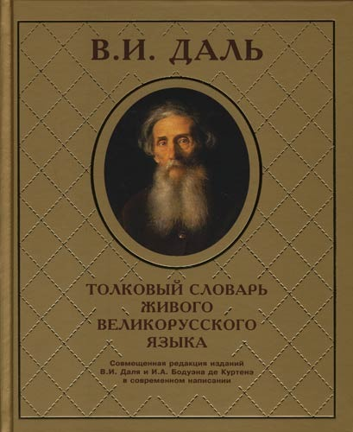
Обратимся к словарю
Толковый словарь В. Даля: ИКОНА ж. образ, изображенье лика Спасителя, Небесных Сил или угодников.
Информация из Википедии: Ико́на (ср.-греч. εἰκόνα от др.-греч. εἰκών «о́браз», «изображение») — в христианстве (главным образом, в православии, католицизме и древневосточных церквях) священное изображение лиц или событий библейской или церковной истории.

Slide 5
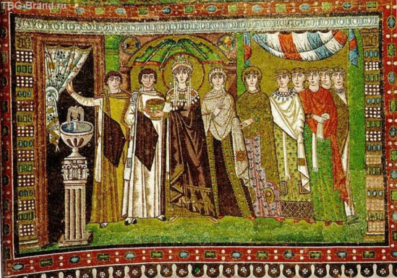
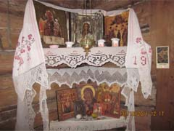
Слово икона (по-гречески «образ») пришло к нам из Византии вместе с православием.

Slide 6
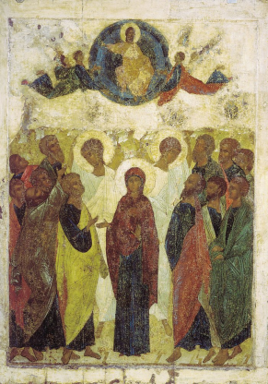
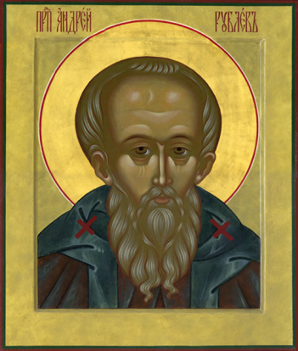
Андрей Рублев
Легендарное имя Андрея Рублева, работавшего в XV веке, было сохранено народной памятью
Андрей Рублев. Вознесение Господне, 1408

Slide 7
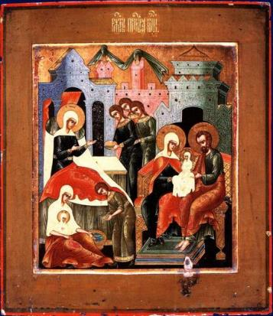
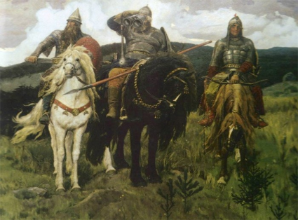
Время на иконе не подчинено законам этого мира
В иконе совмещаются события, происходившие в разное время и в разных местах.
Время как бы остановлено

Slide 8
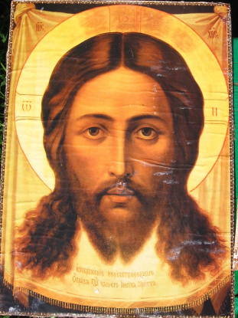
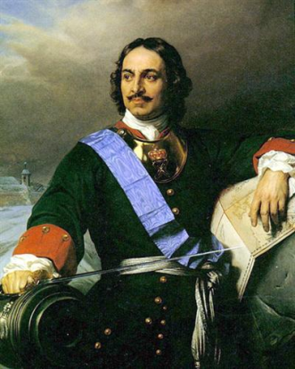
Взгляд на иконе и на картине
На картине взгляд может быть устремлен вдаль
Акцент на глазах создает эффект, будто не вы смотрите на икону, а она — на вас.

Slide 9
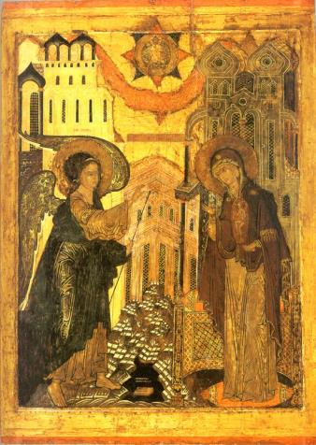
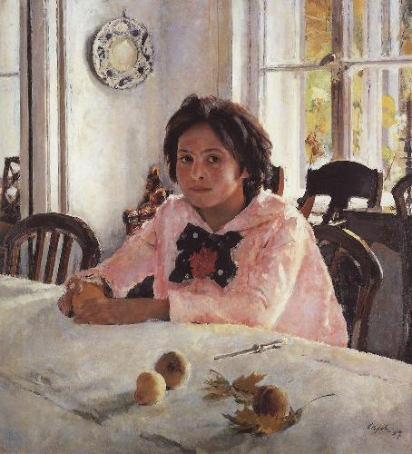
На иконе здание только указывает на место

Slide 10
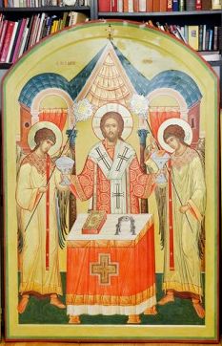
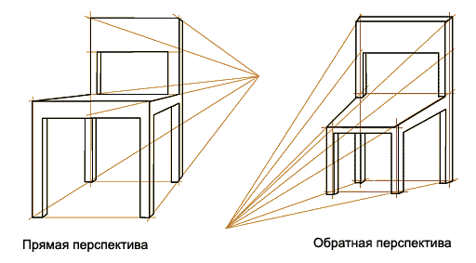
Принцип прямой перспективы

Slide 11
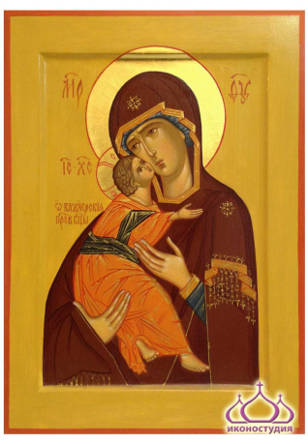
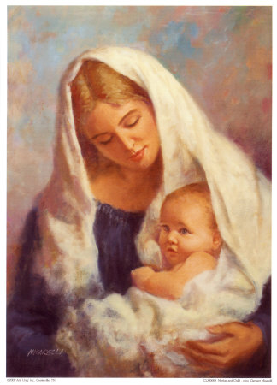
Нимб
Есть на иконе
Нет на картине

Slide 12
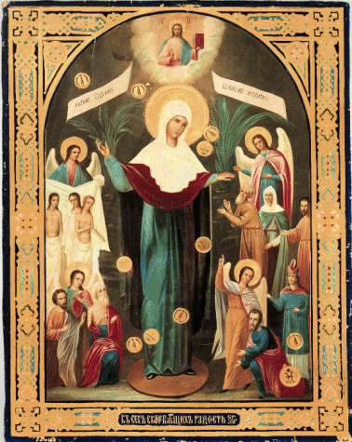
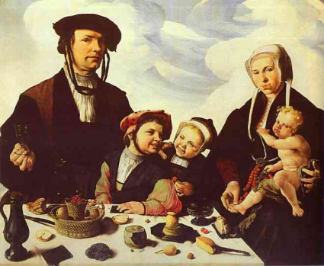
На иконах нет теней

Slide 13
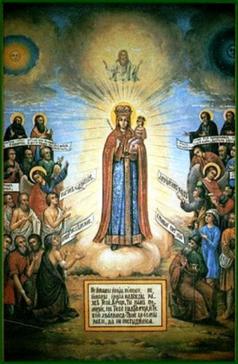
Цвет в иконе символичен.
Золото являет созерцательному глазу и умствующему уму образ света, а потому символизирует свет.
Красный — это цвет земной, цвет крови и жертвы, но в то же время и цвет царский. Синий цвет — это цвет небесный, божественный, он обозначает чистоту, непорочность, избранность.
Зеленый — цвет Святого Духа, вечной жизни, вечного цве­тения (не случайно на Троицу церкви и дома на Руси украшают зеленью).

Slide 14
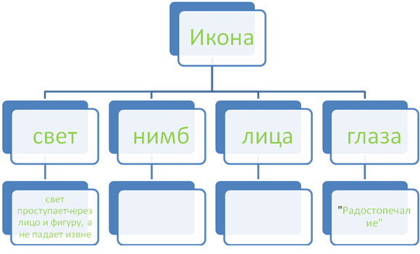
Работа в тетради

Slide 15
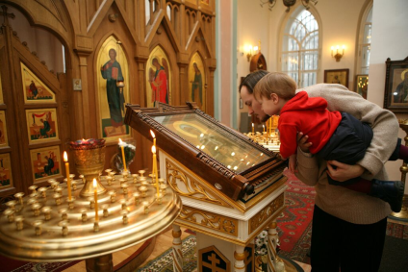
Обращение к иконе
Икона помогает верующему в молитве и является как бы «окном» в духовный мир, «проводником» к Богу.
«Смысл иконы таинственен ... смысл иконы - чудотворение». Н. М. Тарабукин

Slide 16
Виды икон
- Иисуса Христа - Богородицы Марии - Православных праздников - Святых

Slide 17
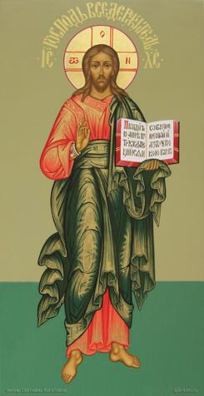
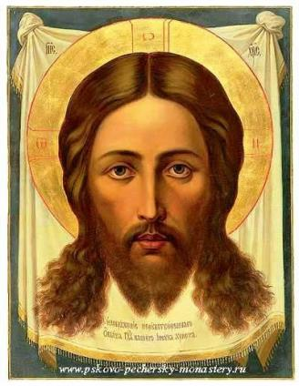
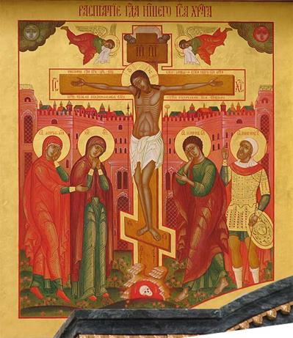
Иконы, изображающие Иисуса Христа

Slide 18
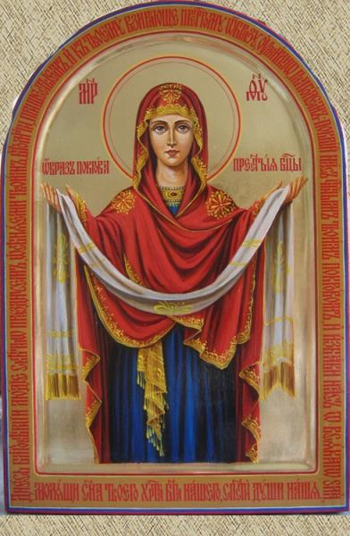
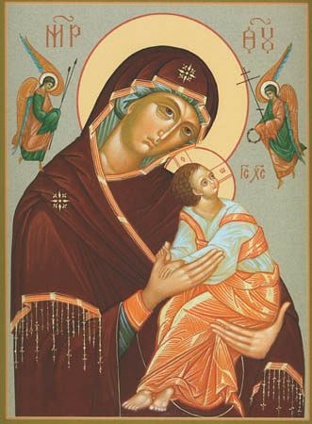
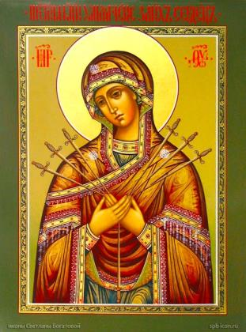
Иконы, изображающие Богородицу

Slide 19
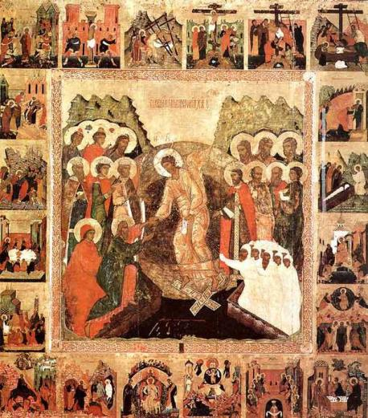
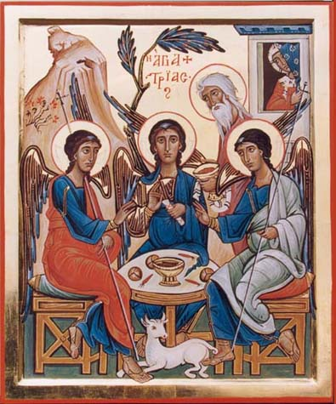
Иконы, изображающие православные праздники

Slide 20
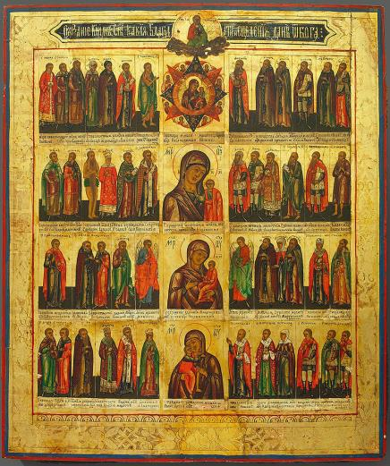
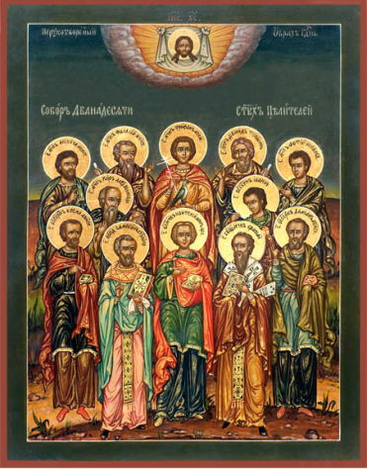
Иконы, изображающие святых

Slide 21
ИТОГ УРОКА
Что понравилось?
Что узнали нового?
О чём еще хотели бы узнать

Slide 22
Спасибо за урок!

